Slide 1
গণিত ক্লাসে সকলকে
স্বাগতম

Slide 2
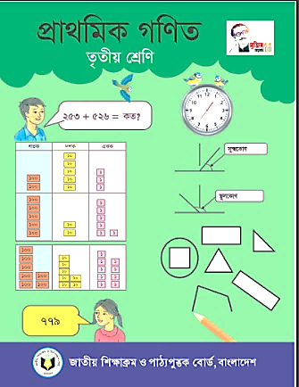
পরিচিতি
উজ্বল কুমার মজুমদার
সহকারী শিক্ষক
বড়বামনদহ স: প্রা: বিদ্যালয়
কোটচাঁদপুর, ঝিনাইদহ।
মোবাইলঃ ০১৭১৭৯৩৩০৭১
বিষয়ঃ গণিত
শ্রেণিঃ তৃতীয়, অধ্যায়ঃ ৬
পাঠের শিরোনামঃ বাংলাদেশী মুদ্রা ও নোট।
সময়ঃ ৩৫ মিনিট

Slide 3
শিখনফলঃ
১5.1.১ º দেশে প্রচলিত সকল মুদ্রা ও নোট শনাক্ত করতে পারবে;
১৫.১.২ º অঙ্কে প্রকাশিত টাকা পয়সার পরিমাণ পড়ে বলতে পারবে;
১৫.২.৩ º টাকা পয়সা সংক্রান্ত সমস্যার সমাধান করতে পারবে।

Slide 4
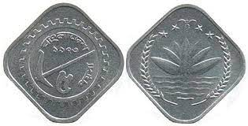
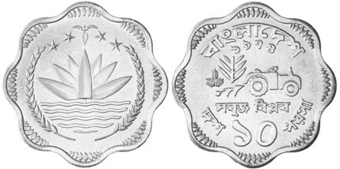
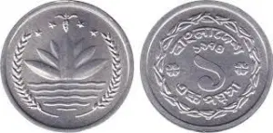
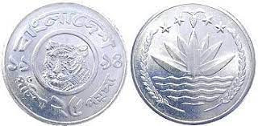
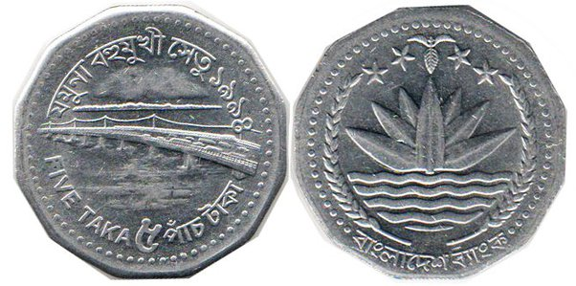
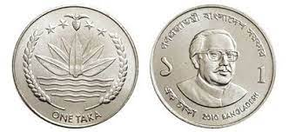
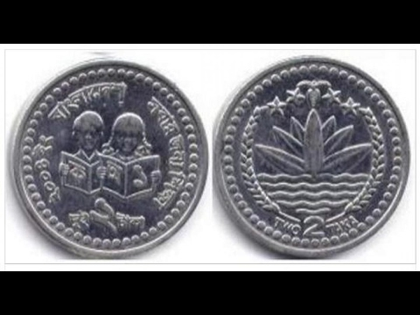
ছবিতে এগুলো তোমরা কী দেখতে পাচ্ছ?

Slide 5
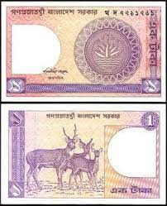
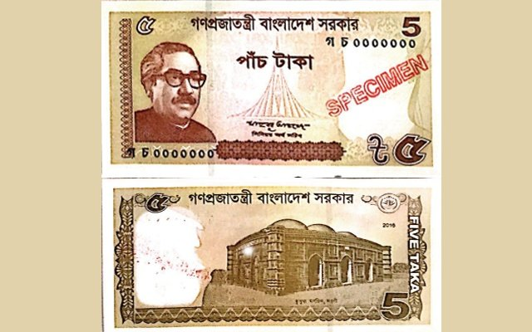
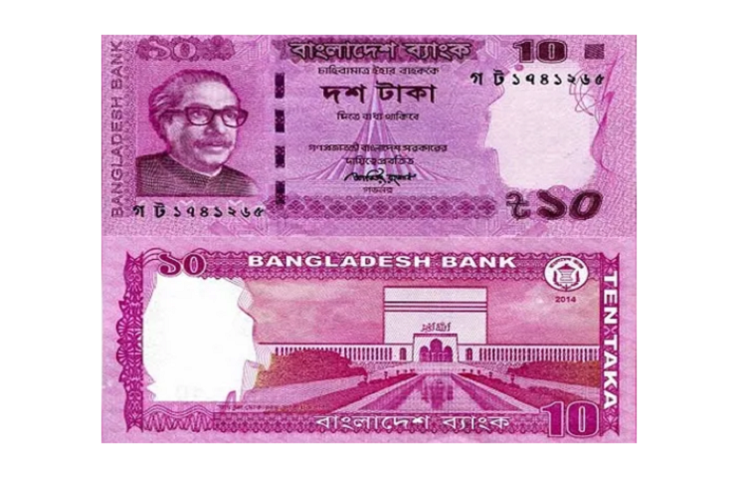
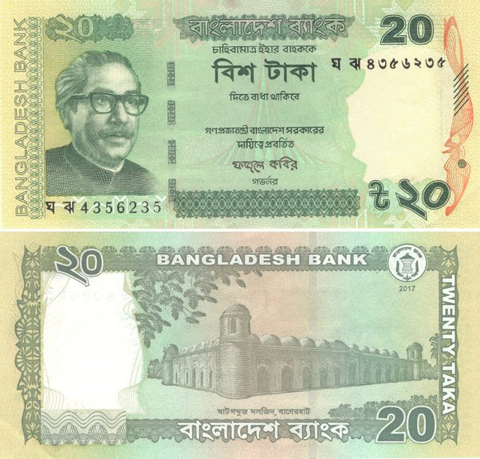
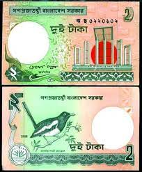
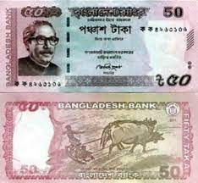
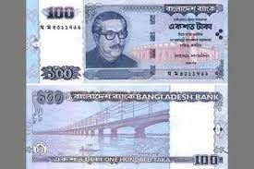
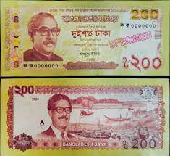
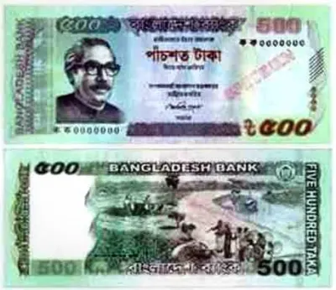
এগুলোকে তোমরা
কী বলো?

Slide 6
আজকের পাঠ
বাংলাদেশী মুদ্রা ও নোট।

Slide 7
বাংলাদেশী মুদ্রা
১ পয়সা
৫ পয়সা
১০ পয়সা
২৫ পয়সা
৫০ পয়সা
১০০ পয়সা
বা ১ টাকা
২ টাকা
৫ টাকা

Slide 8
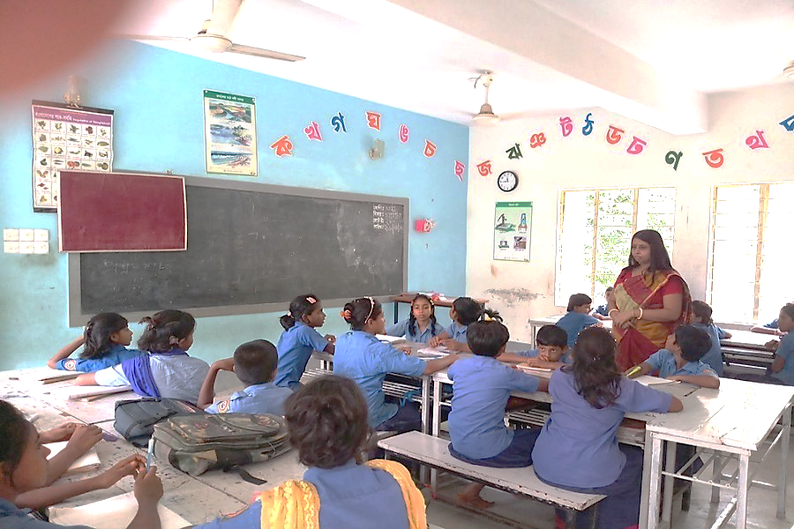
একক কাজ
দাগ টেনে মিল কর
১ টাকা
১০ পয়সা
৫ পয়সা
২৫ পয়সা
৫ টাকা

Slide 9
১ টাকা
২ টাকা
৫ টাকা
১০ টাকা
২০ টাকা
বাংলাদেশী নোট
৫০ টাকা
১০০ টাকা
২০০ টাকা
৫০০ টাকা
১০০০ টাকা

Slide 10
জোড়ায় কাজ
দাগ টেনে মিল কর
২০ টাকা
৫০০ টাকা
৫ টাকা
২০০ টাকা

Slide 11
টাকা ও পয়সার সম্পর্ক
ও
একত্রে
৫০ পয়সা + ৫০ পয়সা = ১ টাকা
ও
একত্রে
১ টাকা+১ টাকা = ২ টাকা
ও
ও
একত্রে
২ টাকা+২ টাকা + ১ টাকা = ৫ টাকা

Slide 12
হিসাব করিঃ
ও
একত্রে
১০ টাকা+১০ টাকা = ২০ টাকা
ও
ও
একত্রে
২০ টাকা+২০ টাকা + ১০ টাকা = ৫০ টাকা
ও
একত্রে
৫০ টাকা+৫০ টাকা = ১০০ টাকা

Slide 13
হিসাব করিঃ
ও
একত্রে
১০০ টাকা + ১০০ টাকা = ২০০ টাকা
ও
ও
একত্রে
২০০ টাকা + ২০০ টাকা + ১০০ টাকা = ৫০০ টাকা
ও
একত্রে
৫০০ টাকা + ৫০০ টাকা = ১০০০ টাকা

Slide 14
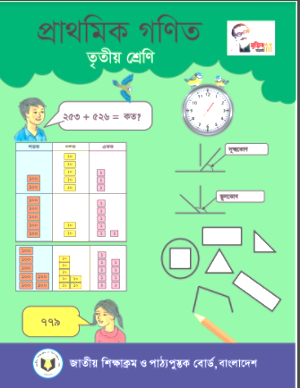
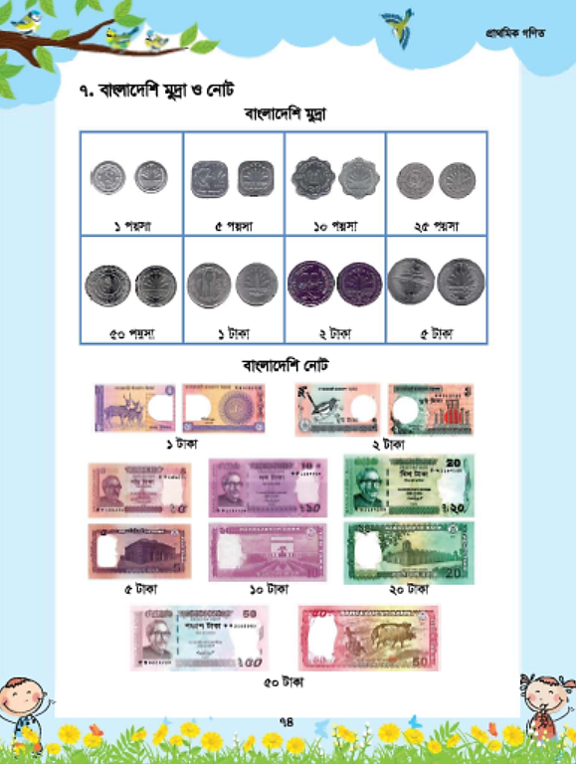
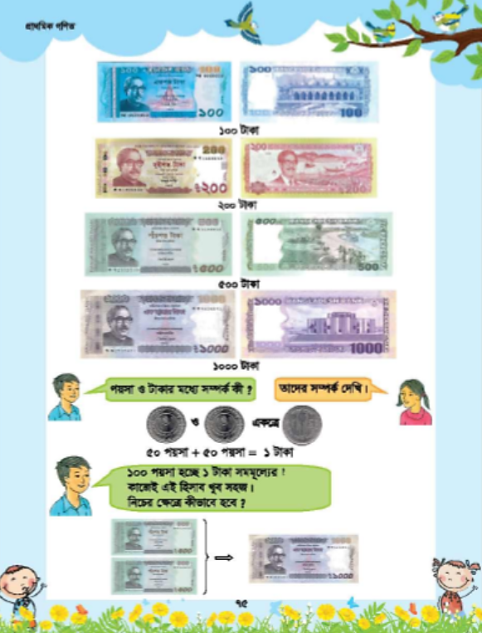
তোমার গণিত বইয়ের ৭4 ও ৭5 পৃষ্ঠা বের করো এবং ৫ মিনিট নিরবে পড়।

Slide 15
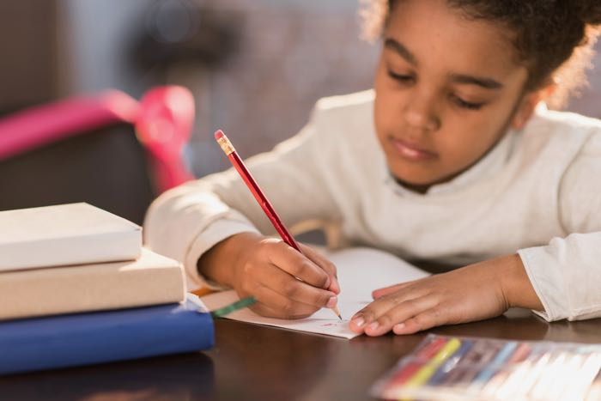
মূল্যায়ন
শুন্যস্থান পূরণ করঃ
১) ৫০ টাকার ৪টি নোট = টাকা
2০০ টাকা
২) ২টি ২০ টাকার নোট ১টি ১০ টাকার নোট = টাকা
5০ টাকা
৩) ১০০ টাকার টি নোট = ৫০০ টাকা
৫
৪) ২০ টাকার ৫টি নোট = টাকা
১০০ টাকা
১০
৫) ১০০ টাকার টি নোট = ১০০০ টাকা

Slide 16
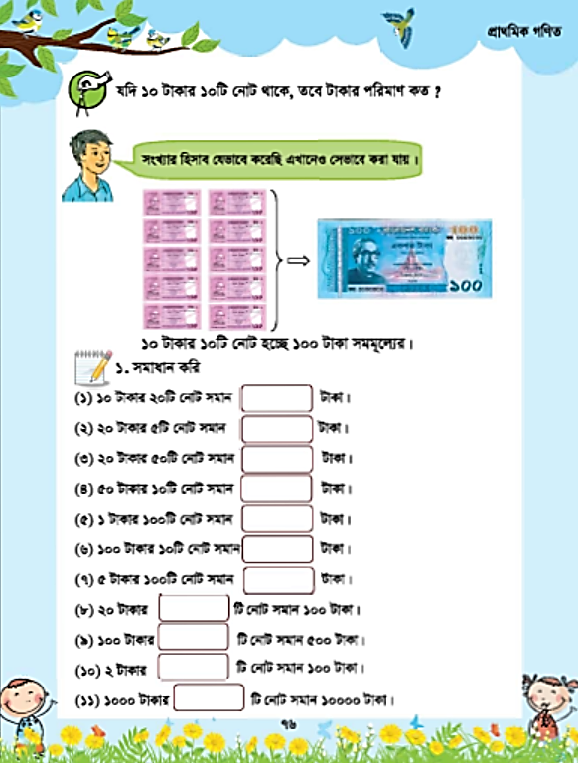
বাড়ির কাজ
তোমার পাঠ্য বইয়ের 7৬ পৃষ্টার ১নং সমস্যাগুলো বাড়ি থেকে সমাধান করে আনবে।

Slide 17
ধন্যবাদ সকলকে

